Slide 1
Vue3.0基础
厦门大学信息学院 赵江声
zjs@xmu.edu.cn

Slide 2
目录
Contents
PART 04
渲染
PART 05
事件处理器
PART 01
Vue初步
PART 02
模板语法
PART 03
计算属性

Slide 3
第一部分
Vue初步
1、何为Vue？ 2、Hello Vue 3、安装部署......

Slide 4
1.0 Vue资源 @ 一、Vue初步
Vue 3.0相关资源网站：
菜鸟教程 https://www.runoob.com/vue3/vue3-tutorial.html。
官方网站 https://cn.vuejs.org/guide/introduction.html。
Vue 2.0相关资源网站：
菜鸟教程 https://www.runoob.com/vue2/vue-tutorial.html。
官方网站 https://v2.cn.vuejs.org/v2/guide/。

Slide 5
1.1 何为Vue @ 一、Vue初步
Vue (读音 /vjuː/) 是一套用于构建用户界面的渐进式框架。
采用自底向上增量开发的设计。
通过尽可能简单的 API 实现响应的数据绑定和组合的视图组件。
核心库只关注视图层，不仅易于上手，还便于与第三方库或既有项目整合。

Slide 6
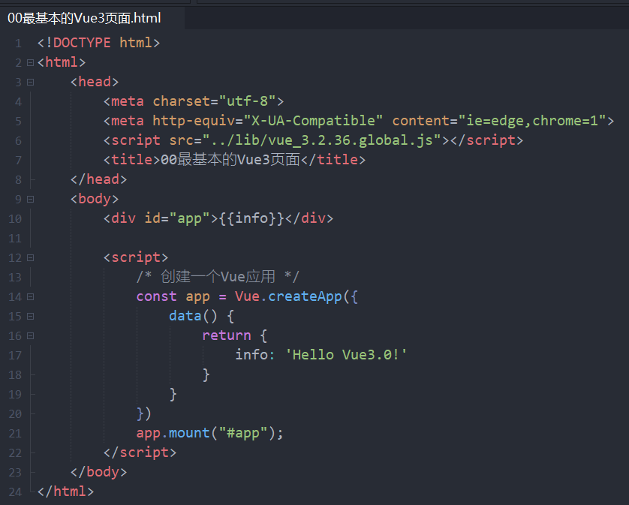
1.2 Hello Vue3 @ 一、Vue初步
用<script>引入vue.js，Vue成为全局变量
建立Vue实例vm （ViewModel的缩写）
两个重要属性，el(element缩写)对应显示的元素，data 包含数据
数据的绑定

Slide 7
1.3 安装 @ 一、Vue3初步
直接用<script>引入
<script src="vue3.js"></script>
直接下载并用 <script> 标签引入，Vue 会被注册为一个全局变量。
命令行工具（CLI）
建议在熟悉 Vue 本身之后再使用 CLI

Slide 8
第二部分
Vue3模板语法
插值、指令、缩写……

Slide 9
2.1 插值 @ 二、模板语法
文本
最常见是Mustache 语法（双大括号）的文本插值，如：<span>Message: {{ msg }}</span>
html
v-html，如：<div v-html="message"></div>
属性
Mustache 语法不能作用在 HTML attribute 上，遇到这种情况应该使用 v-bind 指令
如：<button v-bind:disabled="isButtonDisabled">按钮</button>
使用JS表达式
如：{{ ok ? 'YES' : 'NO' }}
如：<div v-bind:id="'list-' + id"></div>

Slide 10
2.2 指令 @ 二、模板语法
指令是带有 v- 前缀的特殊属性
<p v-if="ifSeen">v-if 根据表达式真假来渲染元素</p> -------- ifSeen : true
v-if、v-show、v-bind、v-cloak 、v-for、v-html、v-text等
指令参数
参数在指令后以冒号指明。例如， v-bind 指令被用来响应地更新 HTML 属性
用户输入
使用 v-model 指令来实现双向数据绑定
v-model 指令可用于在 input、select、textarea、checkbox、radio 等表单控件元素上创建双向数据绑定
缩写
<a v-bind:href="url"></a> 等价于 <a :href="url"></a>
<a v-on:click="doSomething"></a> 等价于 <a @click="doSomething"></a>

Slide 11
2.3 语句结构 @ 二、模板语法
条件语句
v-if
v-if v-else
v-if v-else-if ... v-else-if v-else
v-show
循环语句
v-for="item in items" {{item.name}}
v-for="(item,index) in items" {{index}} : {{item.name}}
v-for="value in object" {{value}}
v-for="(value, key) in object" {{ key }} : {{ value }}
v-for="(value, key, index) in object" {{ index }}. {{ key }} : {{ value }}
v-for="n in 10" {{n}}
注：详见渲染部分

Slide 12
第三部分
计算属性
计算属性 Vs 方法 Vs 监听属性
Notes:
三层架构(3-tier architecture) 通常意义上的三层架构就是将整个业务应用划分为：界面层（User Interface layer）、业务逻辑层（Business Logic Layer）、数据访问层（Data access layer）。区分层次的目的即为了“高内聚低耦合”的思想。

Slide 13
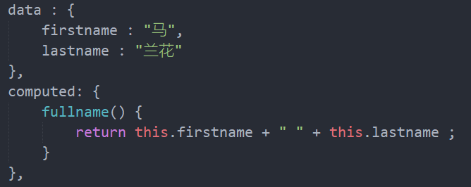
3.1 基本样例 @ 三、计算属性
对于任何复杂逻辑，都应当使用计算属性

Slide 14
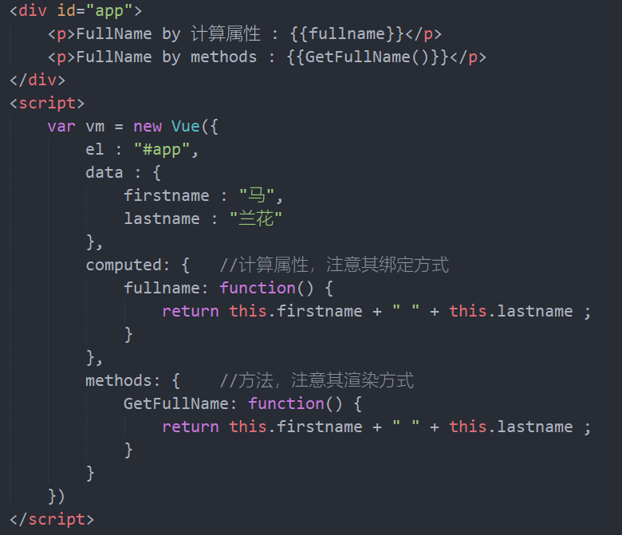
3.2 计算属性Vs方法 @ 三、计算属性
相同点：可以获得相同的结果
不同点
计算属性：基于响应式依赖进行缓存，只在相关响应式依赖发生改变时它们才会重新求值
方法：每当触发重新渲染时，调用方法将总会再次执行
若不希望有缓存，请用方法来替代

Slide 15
3.3 计算属性Vs监听属性 @ 三、计算属性
Vue上观察和相应数据变动，一般用watch来实现监听属性
但是更好的做法是使用计算属性而不是命令式的 watch 回调

Slide 16
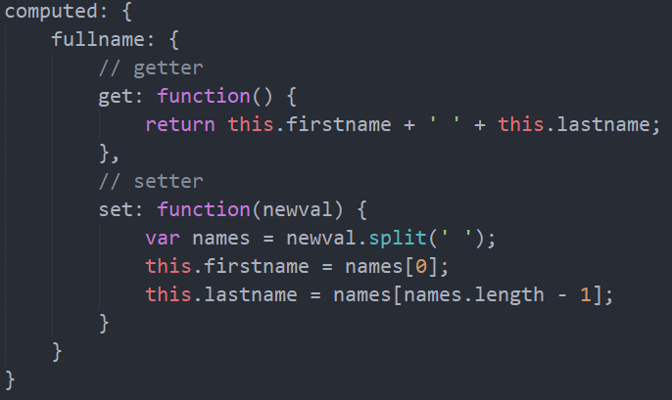
3.4 计算属性的setter @ 三、计算属性
计算属性默认只有 getter，需要时也可以提供一个 setter

Slide 17
第四部分
渲染
条件渲染、列表渲染！
Notes:
三层架构(3-tier architecture) 通常意义上的三层架构就是将整个业务应用划分为：界面层（User Interface layer）、业务逻辑层（Business Logic Layer）、数据访问层（Data access layer）。区分层次的目的即为了“高内聚低耦合”的思想。

Slide 18
4.1 条件渲染 @ 四、渲染
条件判断使用v-if 指令，其根据表达式的值(true 或 false )来决定是否显示
v-else ： v-else 指令给 v-if 添加一个 "else" 块
v-else-if
在 <template> 元素上使用 v-if 条件渲染分组 ：渲染一个“组合”
v-show Vs v-if
带有 v-show 的元素始终会被渲染并保留在 DOM 中。v-show 只是简单地切换元素的 CSS property display。而v-if 在条件为false时不去渲染。
注意，v-show 不支持 <template> 元素，也不支持 v-else。

Slide 19
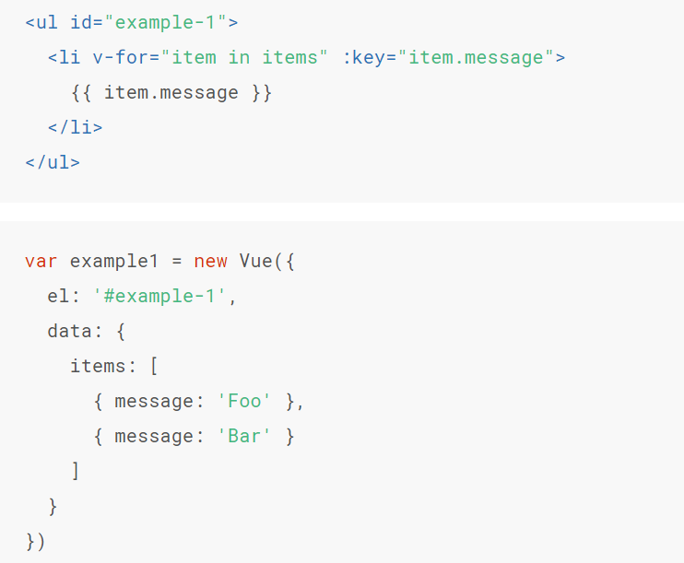
4.2 列表渲染 @ 四、渲染
可以用 v-for 指令基于一个数组来渲染一个列表。v-for 指令需要使用 item in items 形式的特殊语法，其中 items 是源数据数组，而 item 则是被迭代的数组元素的别名。

Slide 20
第五部分
事件处理器
v-on……

Slide 21
5.1 基本样例 @ 五、事件处理器
事件监听可以使用 v-on 指令
<button v-on:click="counter += 1">增加 1</button>
<!-- `greet` 是在下面定义的方法名 -->
<button v-on:click="greet">Greet</button>

Slide 22
5.2 事件修饰符 @ 五、事件处理器
Vue.js 为 v-on 提供了事件修饰符来处理 DOM 事件细节，如：event.preventDefault() 或 event.stopPropagation()
.stop - 阻止冒泡
.prevent - 阻止默认事件
.capture - 捕获触发事件
.self - 只监听触发该元素的事件
.once - 只触发一次
.left - 左键事件
.right - 右键事件
.middle - 中间滚轮事件

Slide 23
5.3 按键修饰符 @ 五、事件处理器
Vue.js 允许为 v-on 在监听键盘事件时添加按键修饰符
例如：<input v-on:keyup.enter="submit">
.enter
.tab
.delete (捕获 "删除" 和 "退格" 键)
.esc
.space
.up
.down
.left
.right
.ctrl
.alt
.shift
.meta

Slide 24
谢谢观看
Vue基础

